Slide 1

Aktionshus H2
Jon Nielsen og Jakob Hjort

Slide 2



Dagsorden
GUI-eksempler og demo
Polymorfi, overload, override
Løs kobling (interface/delegates)
Avalonia eventhandlers/commands
Databinding
Stored procedures/triggers

Slide 3
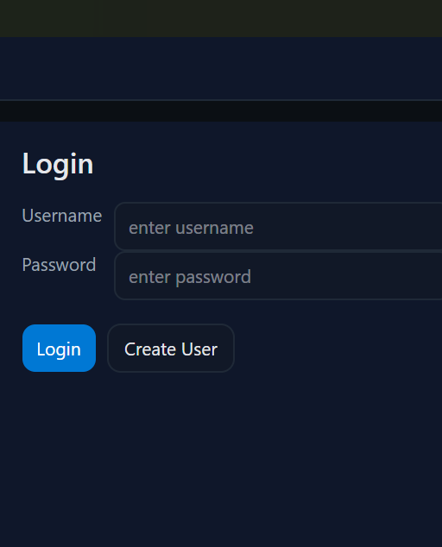
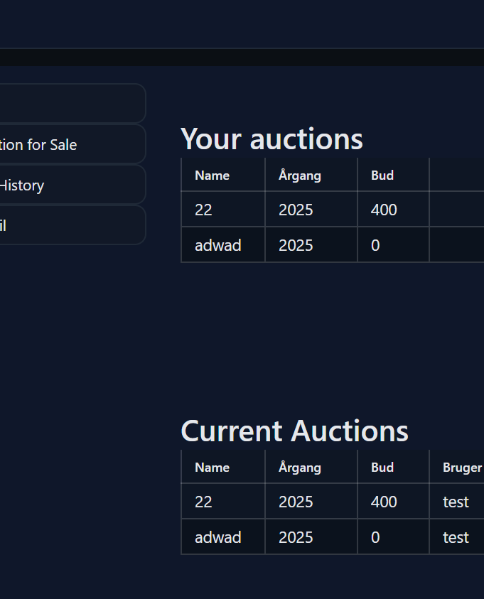
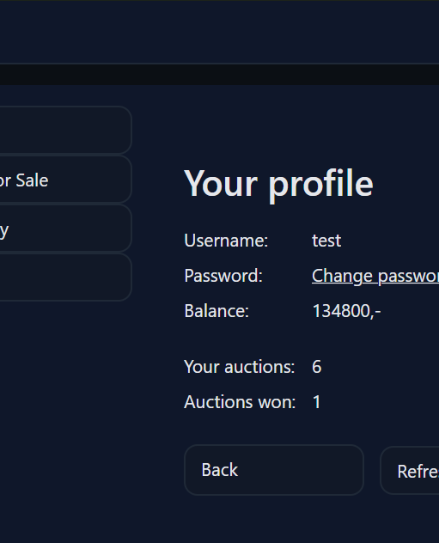
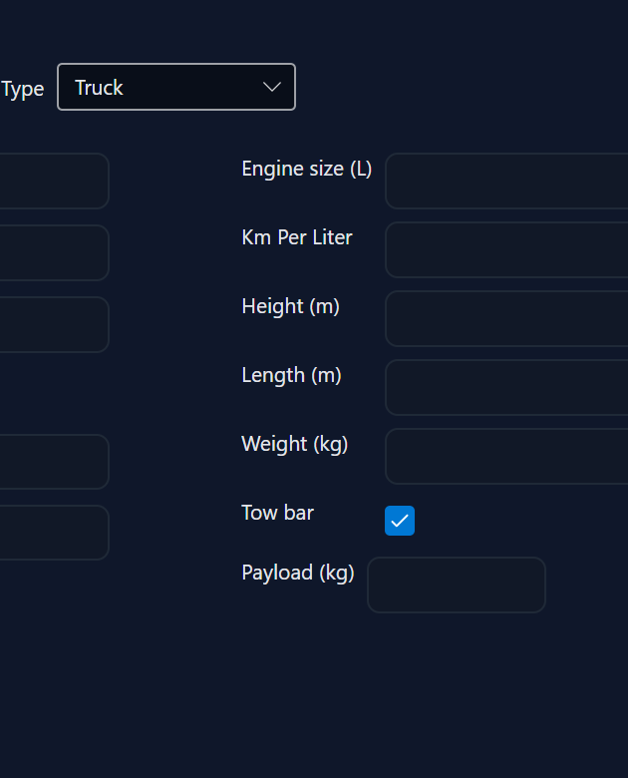
GUI eksemplar

Slide 4
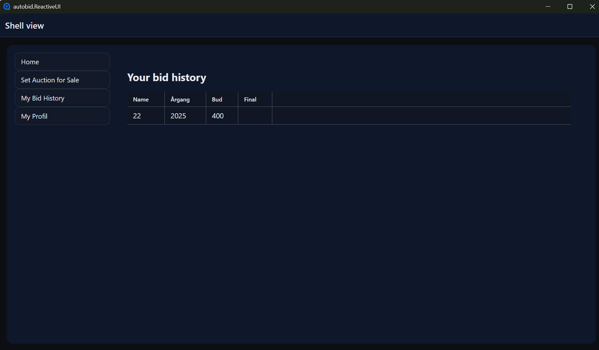
Undertitel

Slide 5
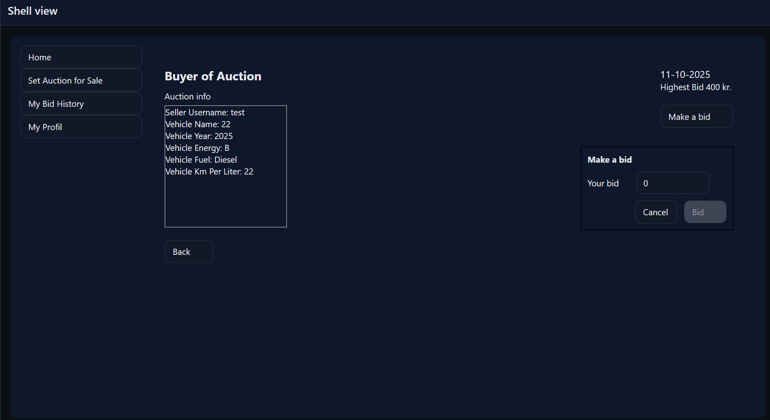

Slide 6




Acces Modifiers

Slide 7
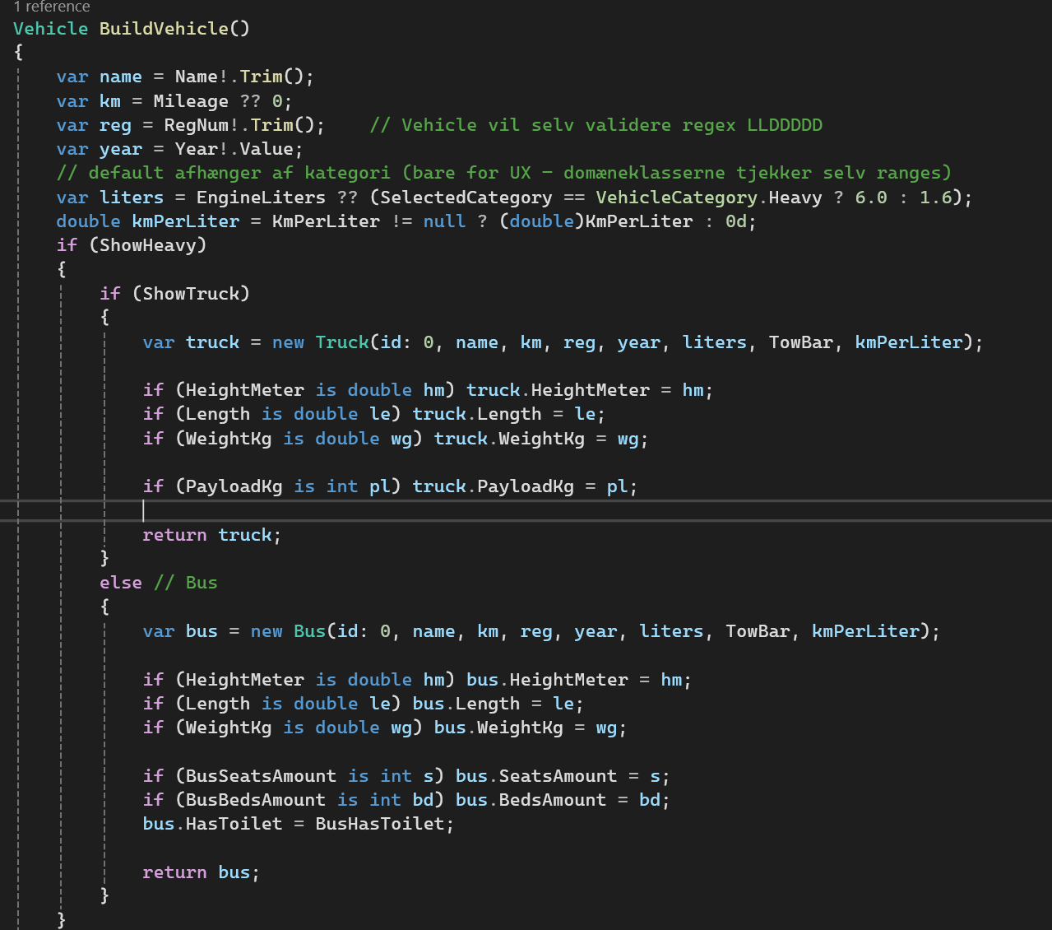
Polymorfi

Slide 8
Overload

Slide 9

Override

Slide 10

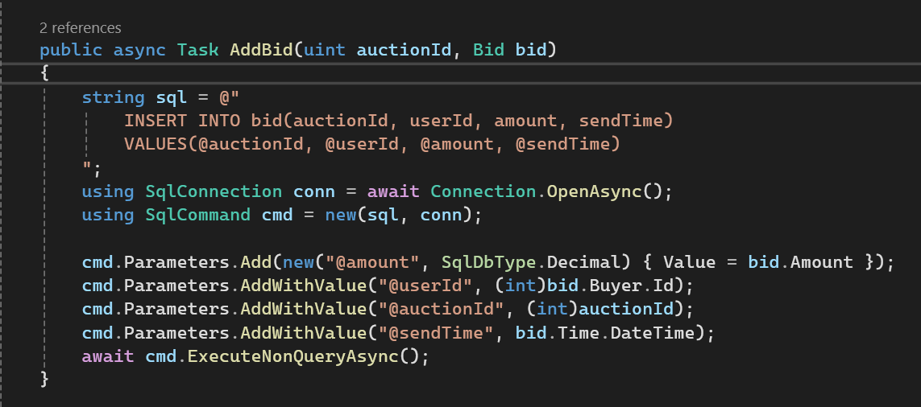
løs kobling

Slide 11
Kontroller for Eventhandler/commands

Slide 12
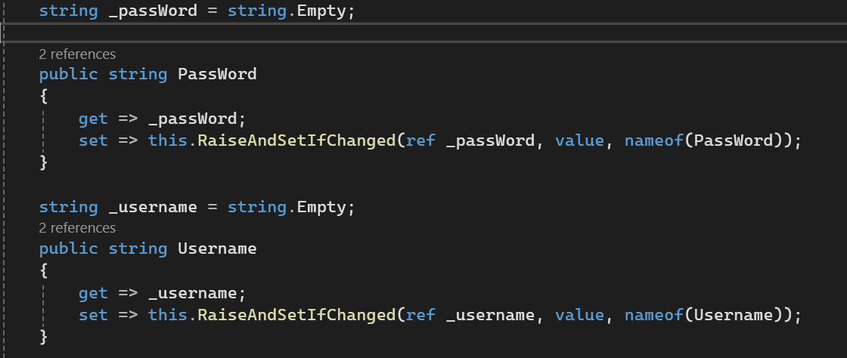
Databinding i GUI'en

Slide 13
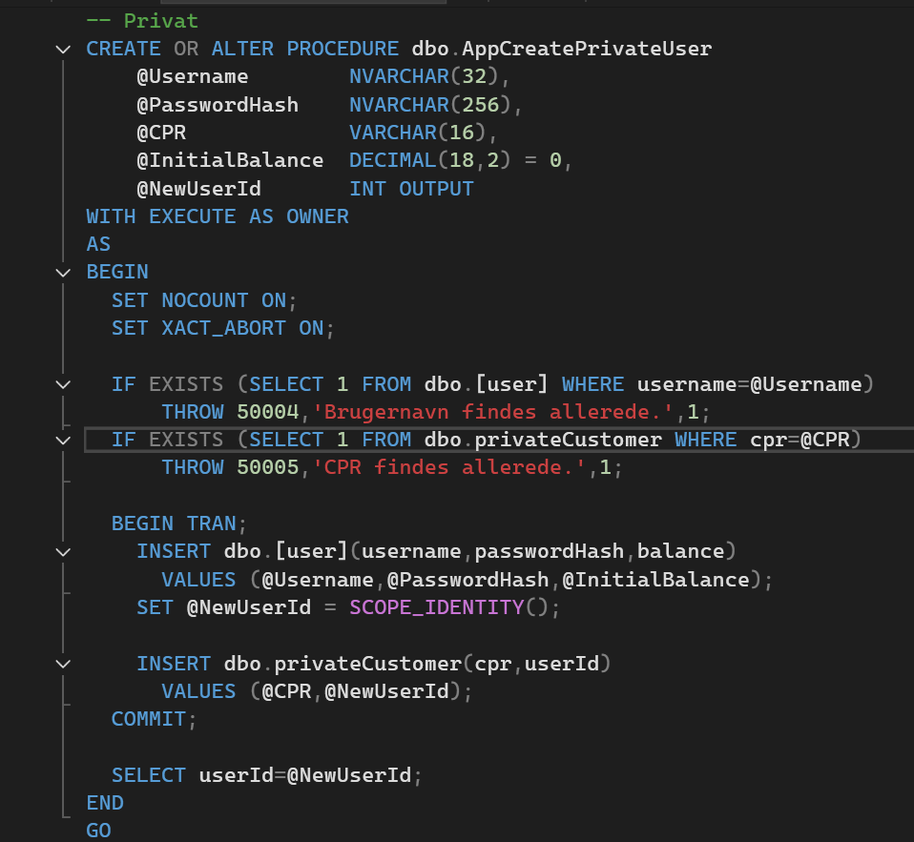
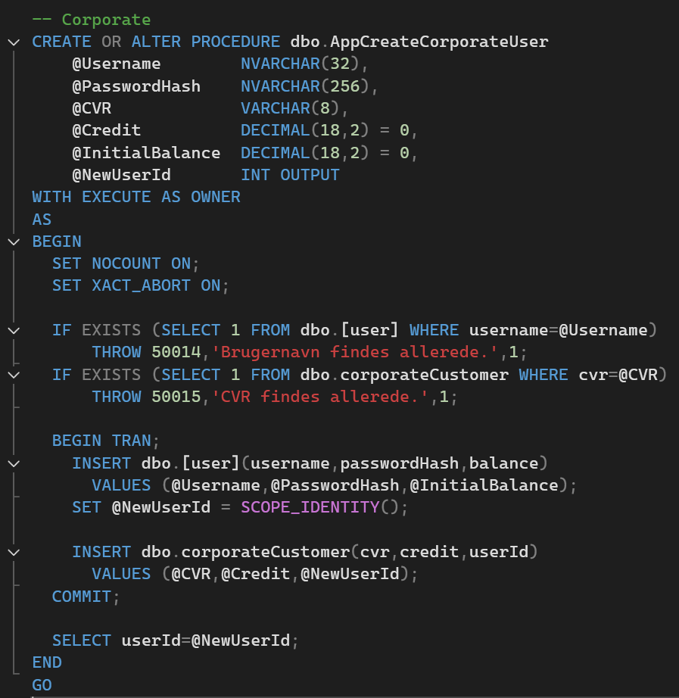
SP

Slide 14
